Slide 1
Этапы планирования РБД

Slide 2
Планирование ЕГЭ
Общий список работников ППЭ
Распределение ППЭ
Распределение участников ЕГЭ по ППЭ
Распределение аудитории ППЭ
Общий список экспертов предметных комиссий

Slide 3
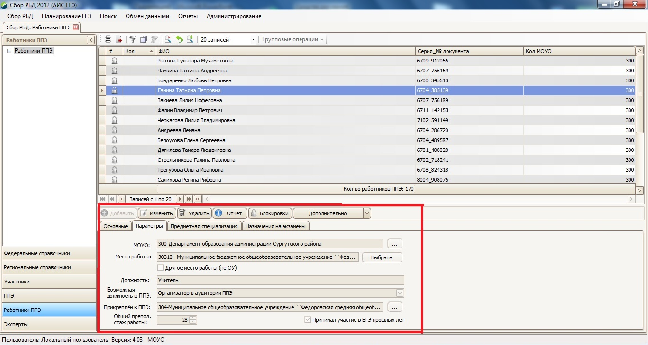
Общий список работников ППЭ

Slide 4
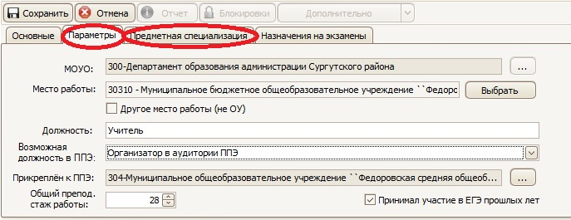
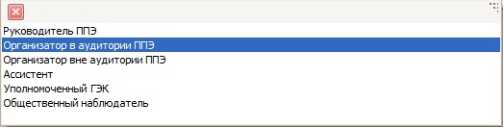
Работники ППЭ

Slide 5
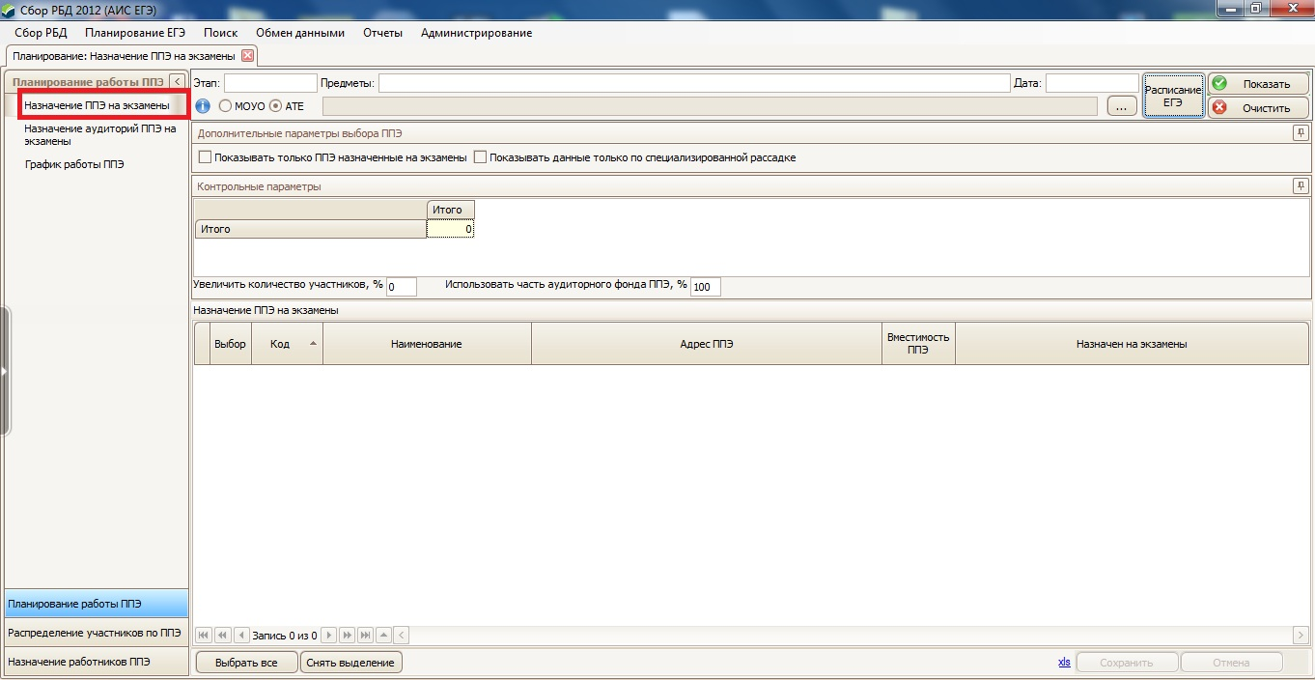
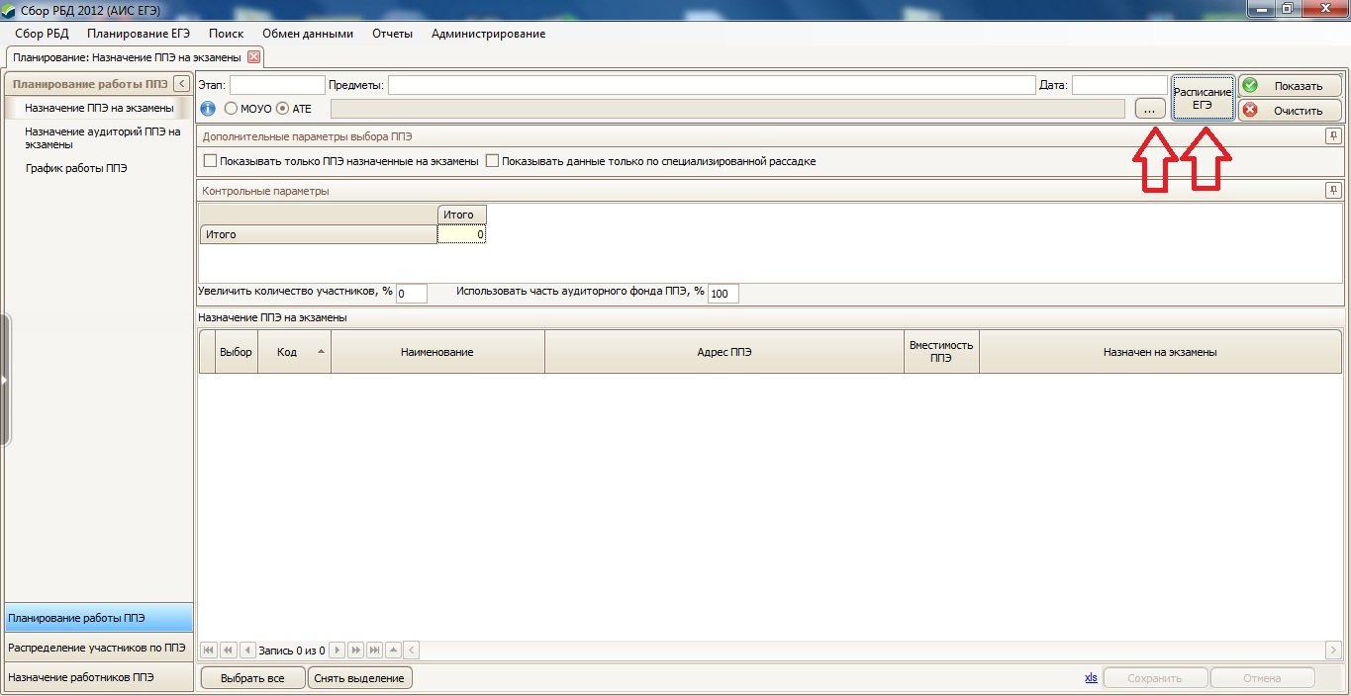
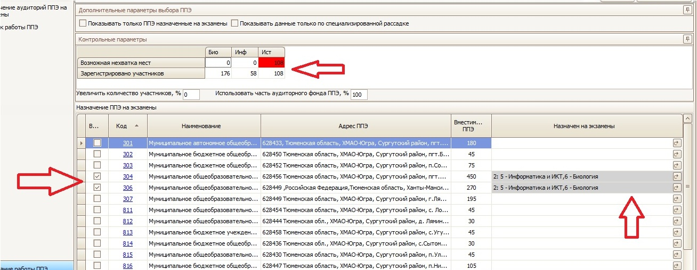
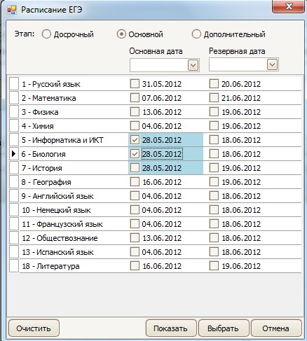
Распределение ППЭ

Slide 6
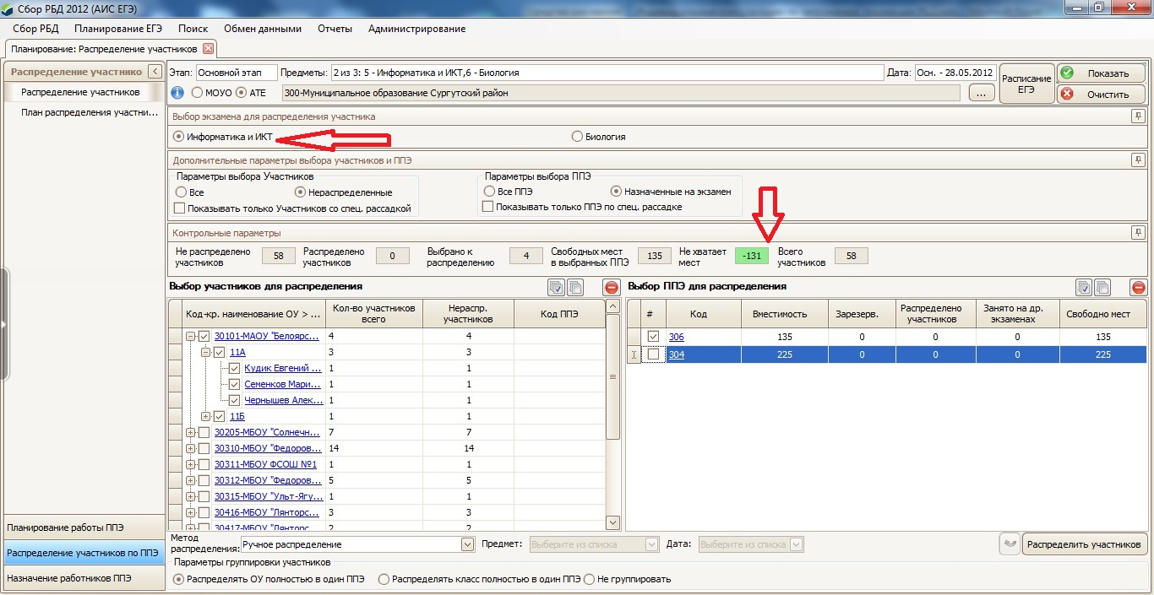
Распределение участников

Slide 7
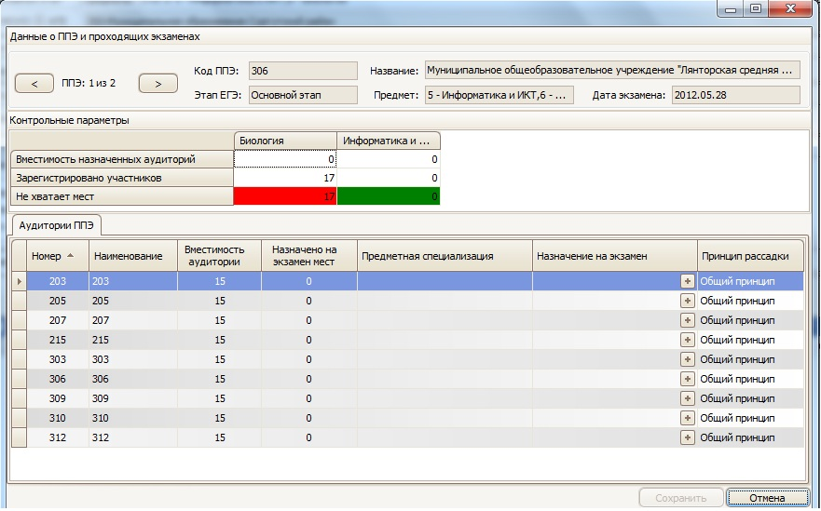
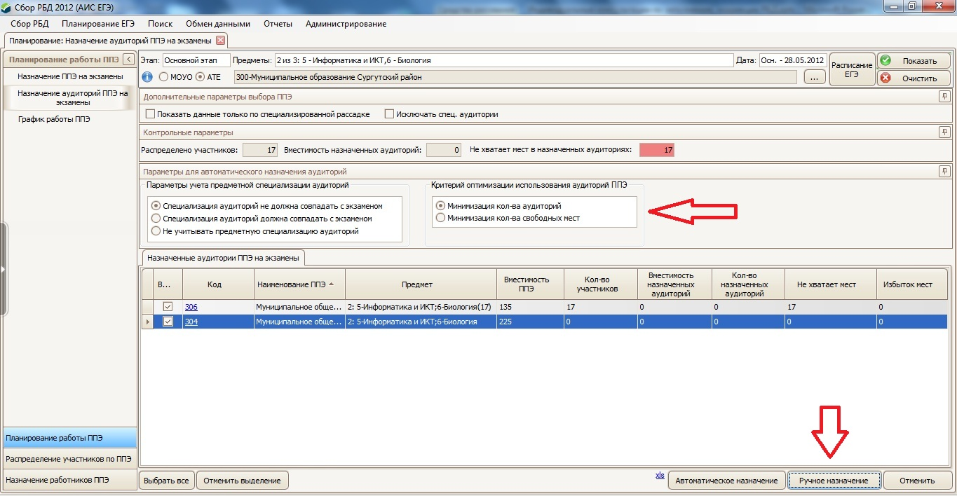
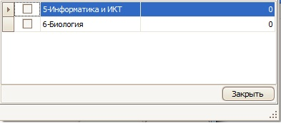
Распределение аудитории ППЭ

Slide 8
Общий список экспертов предметных комиссий
Заполняется только в МОУО
Обязательно должена быть выбрана предметная специализация

Slide 9
Наш ICQ (аська)
638358036

Slide 10
Спасибо за внимание

